Slide 1
Lopšelis-darželis “Žibutė” Nijolė Dubrauskienė vyr. auklėtoja
2019 m.

Slide 2
,,Bitučių “grupės vaikai dalyvauja bandymų – tyrinėjimų savaitėje : ,,ŽIEMOS POKŠTAI”

Slide 3
Žaidimas- geriausias būdas tyrinėti ( A. Enšteinas )
Atlikdami įvairius bandymus, vaikai patiria daug teigiamų emocijų, susipažįsta su aplinkinio pasaulio reiškiniais, patiria proceso ir kūrybos džiaugsmą.
Ikimokyklinio amžiaus vaikams – tai didžiulė ugdomoji vertybė, kai lavinama akies – rankos koordinacija, ugdomas mąstymas, susikaupimas, reakcija, kantrybė, dėmesingumas, sumanumas.
Tai naujas vaikų patirties kaupimas žaidžiant ir eksperimentuojant.

Slide 4
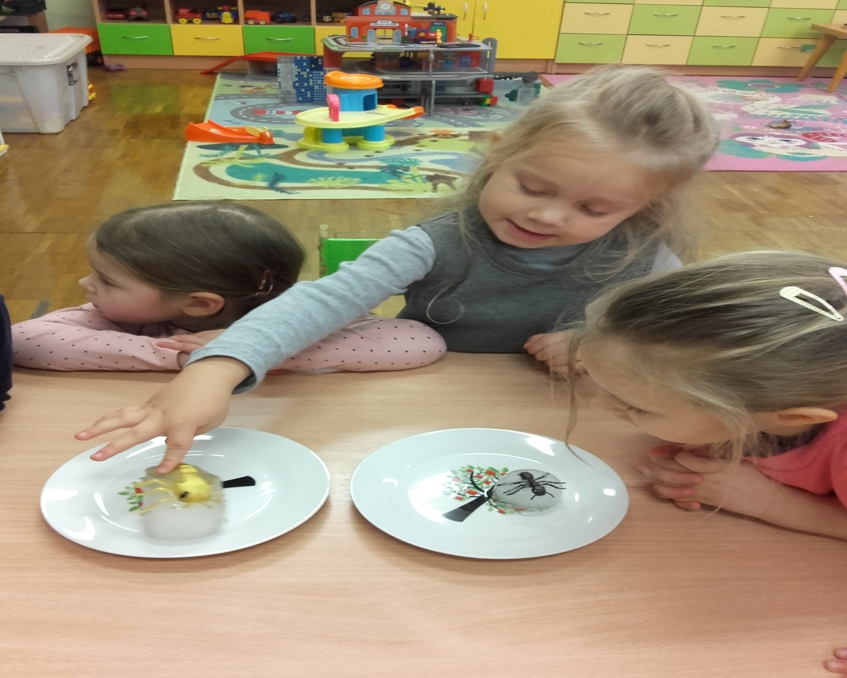
Ledo gabalėliuose - vabzdžiai

Slide 5
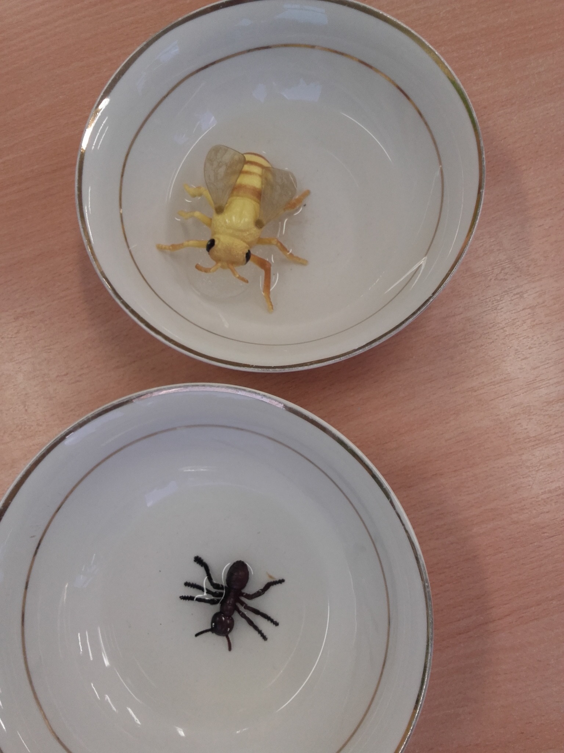
Kaip smagu! Ledas tirpsta – vabzdžiai pasirodo…

Slide 6
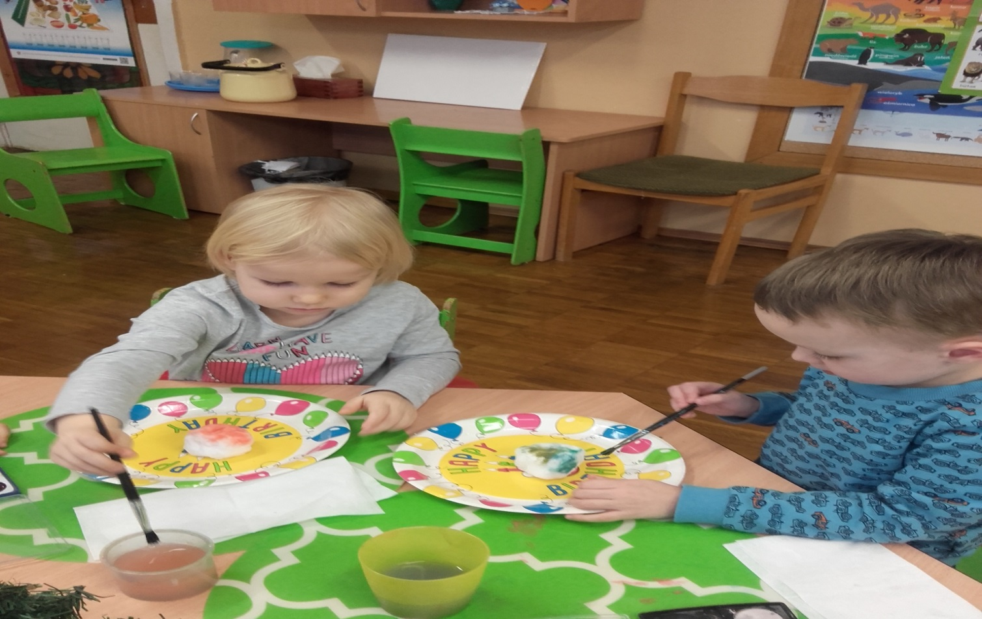
Sniego gniūžtes irgi galima spalvinti

Slide 7
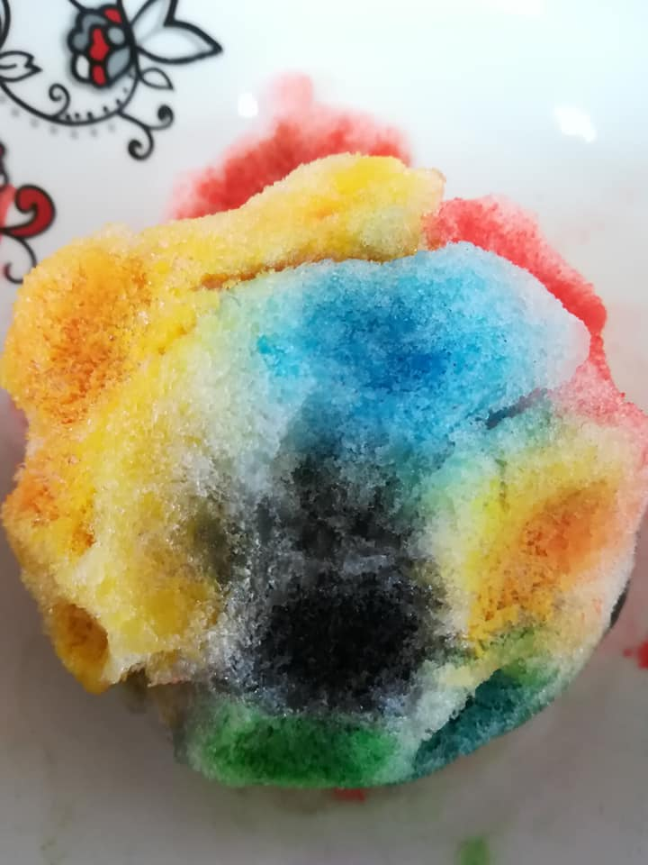
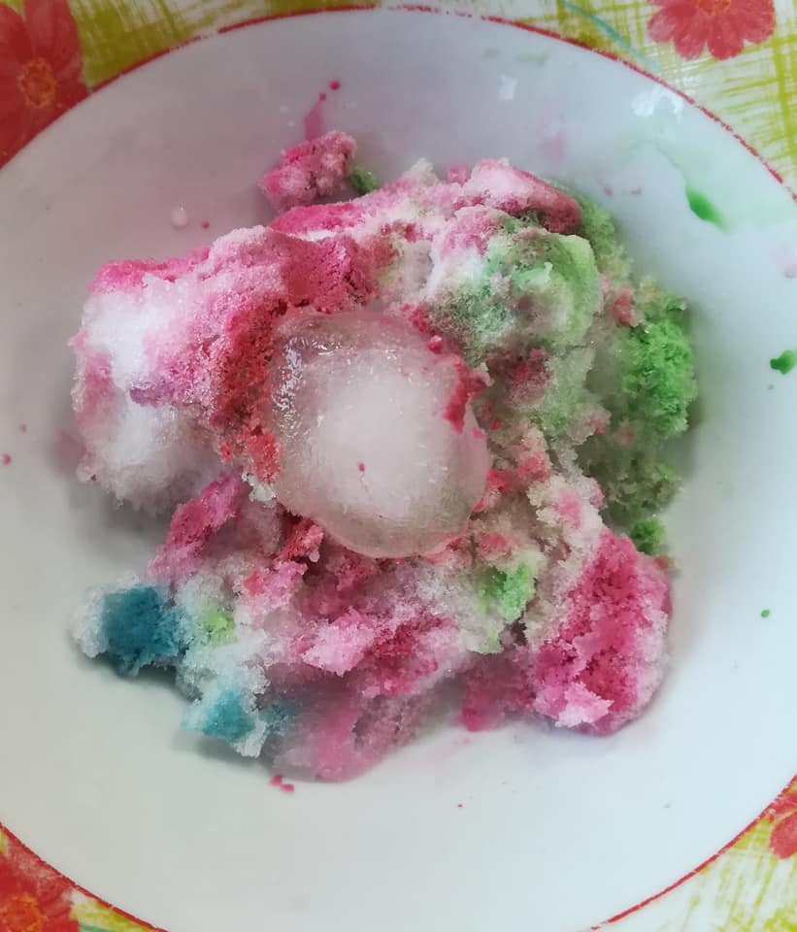
Kokios nuostabios gavosi spalvos!

Slide 8
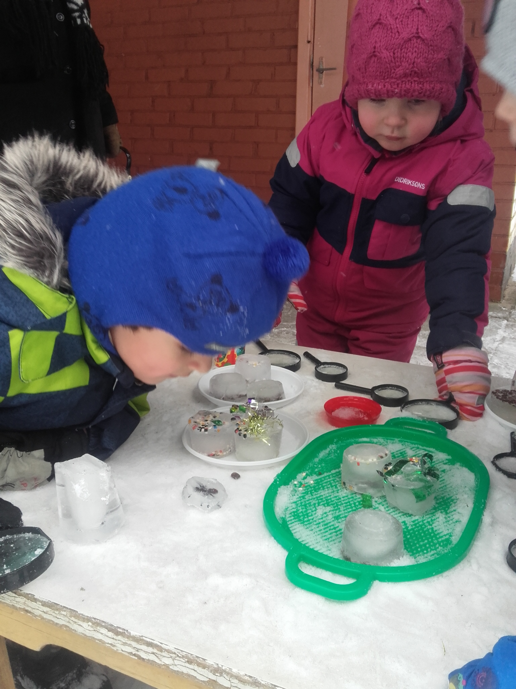
Surasti lede siurprizus irgi be galo įdomu...

Slide 9
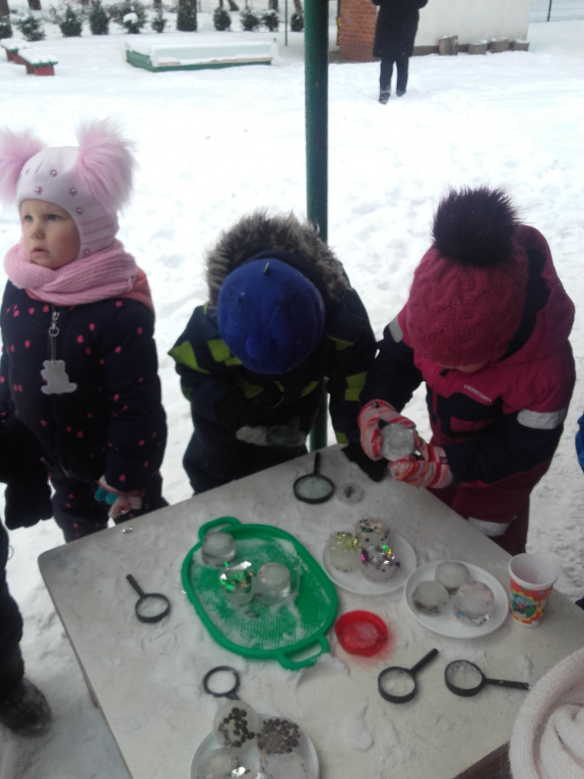
-Jurgi, pažiūrėk , čia kažkas yra!

Slide 10
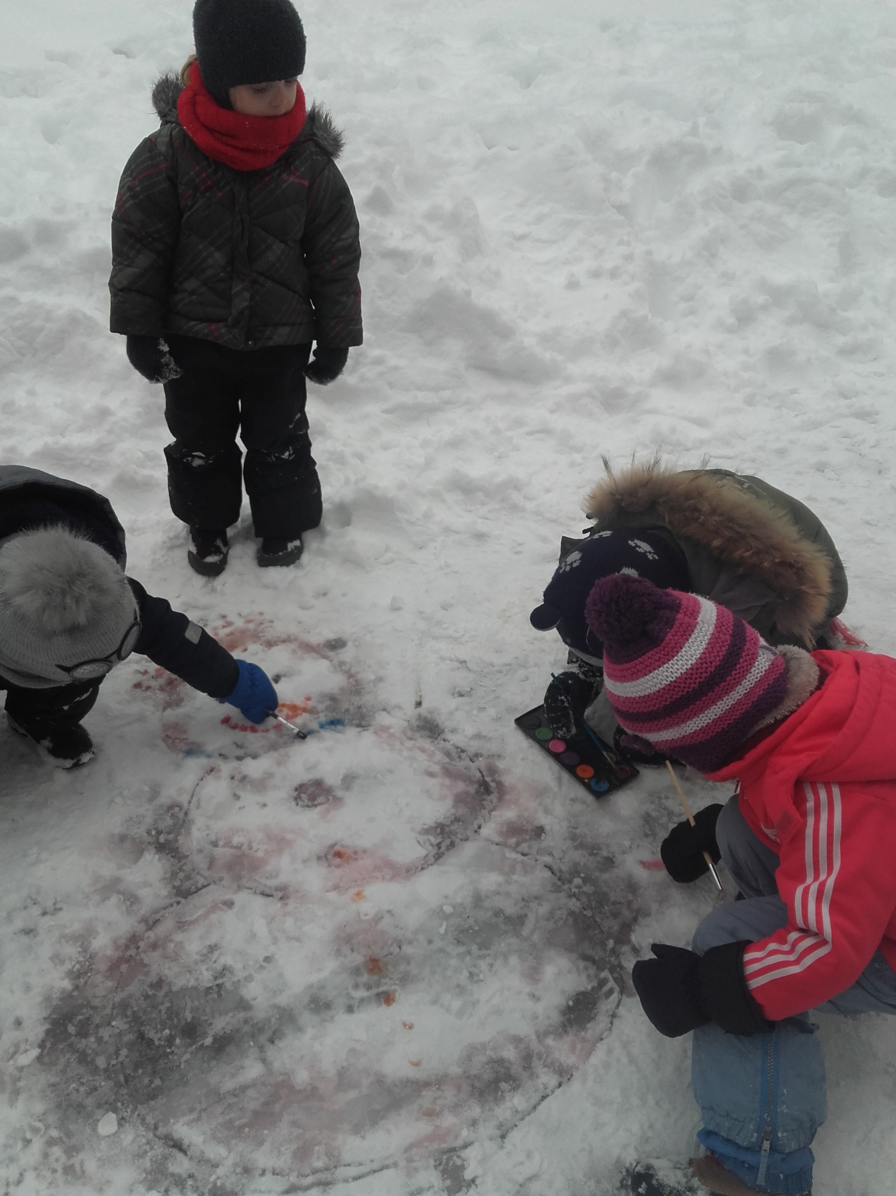
Pabandykime nusipiešti senį besmegenį ant sniego...

Slide 11
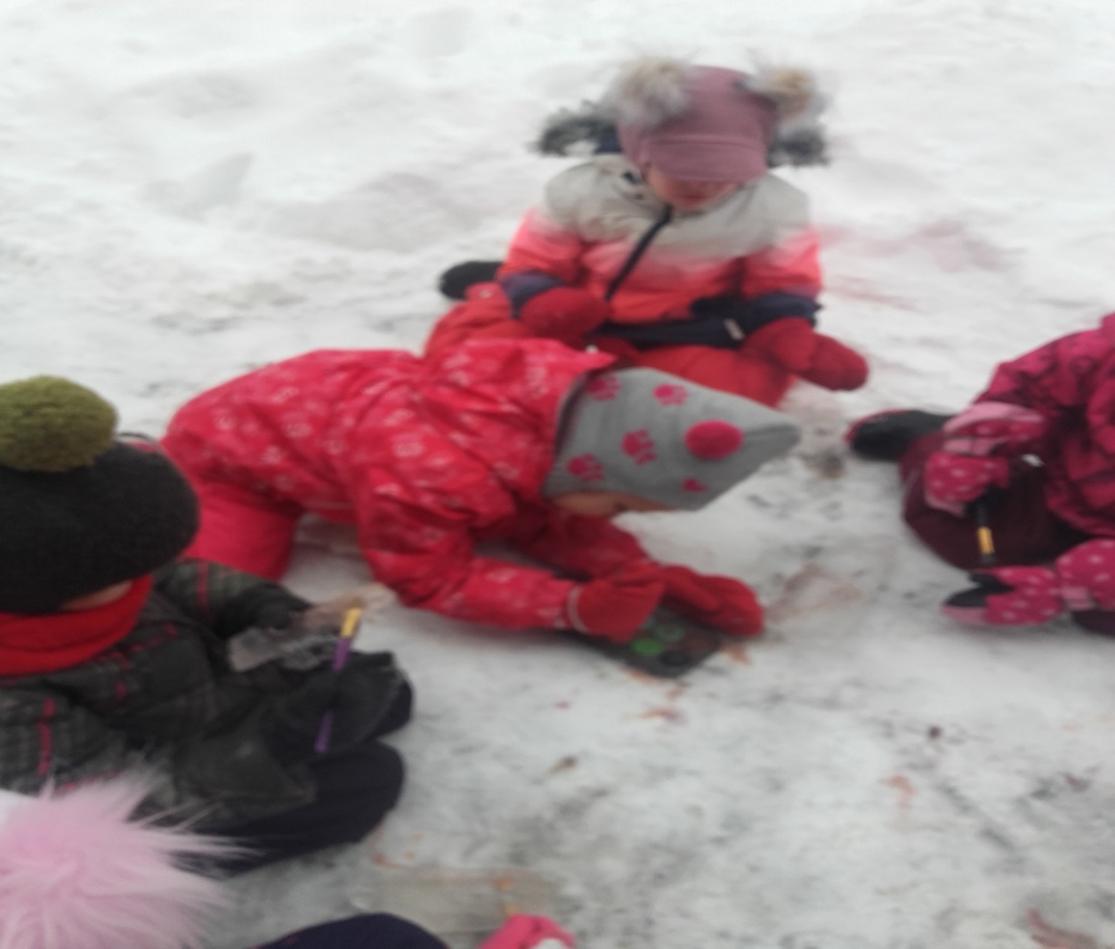
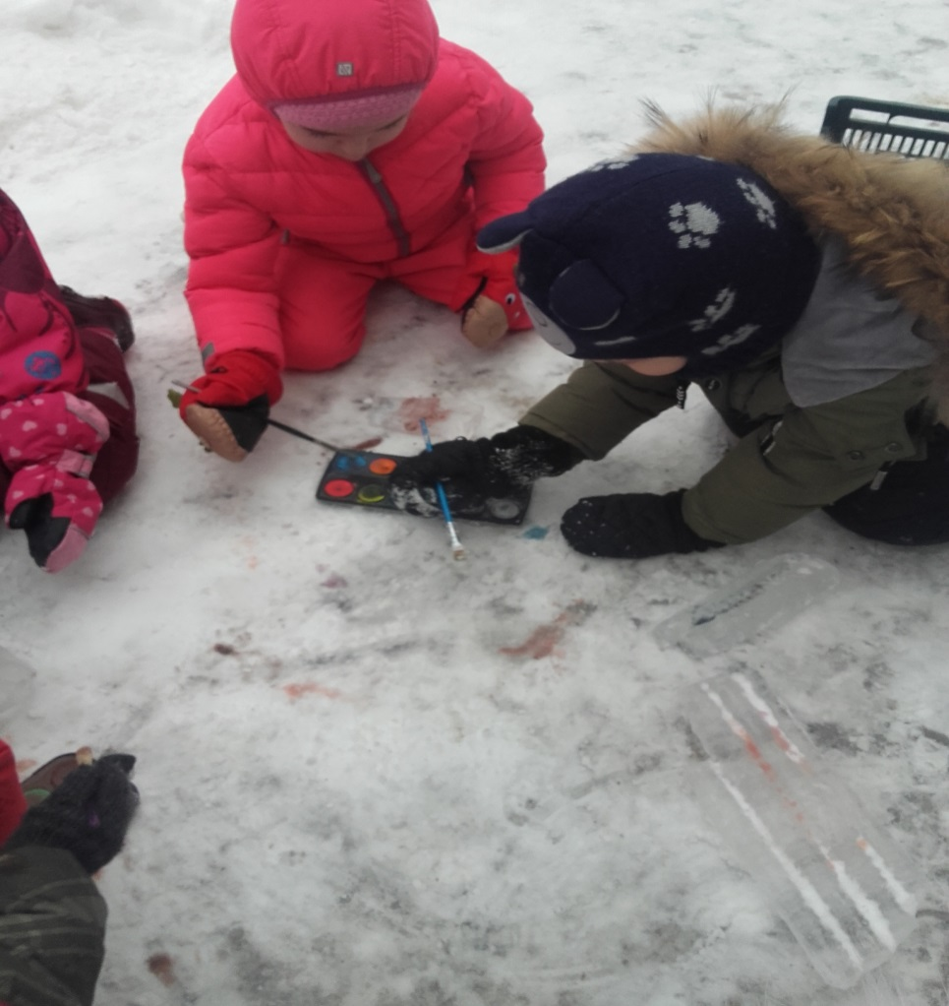
O juk piešti ant sniego mums dar neteko!

Slide 12
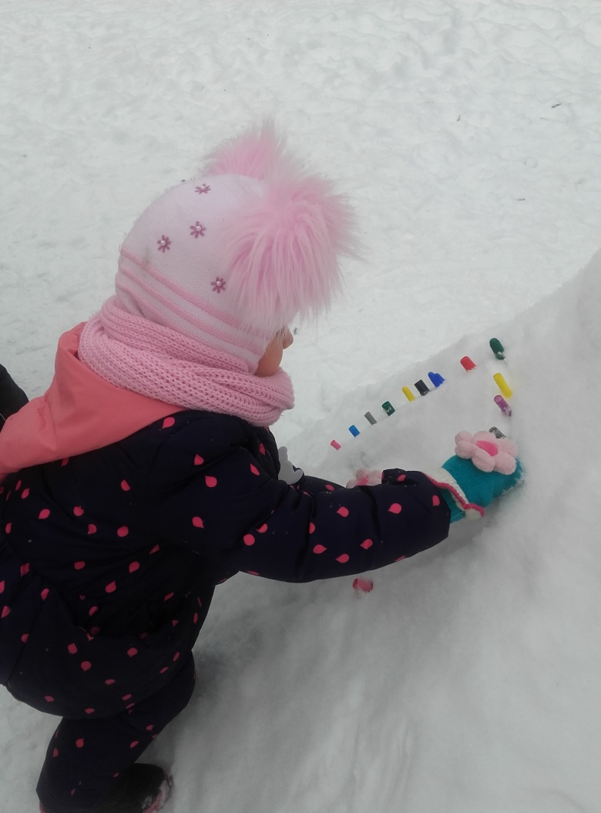
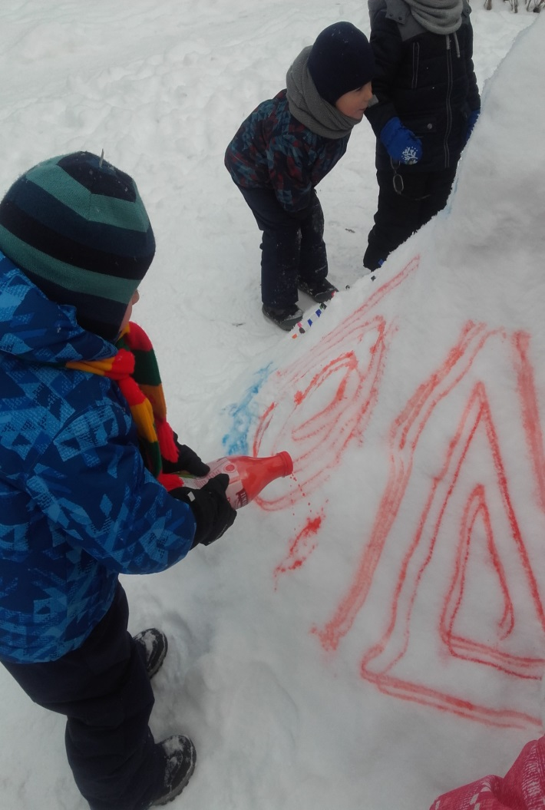
Kas įdomiau sugalvos papuošti įvairiomis spalvomis sniego pilį

Slide 13
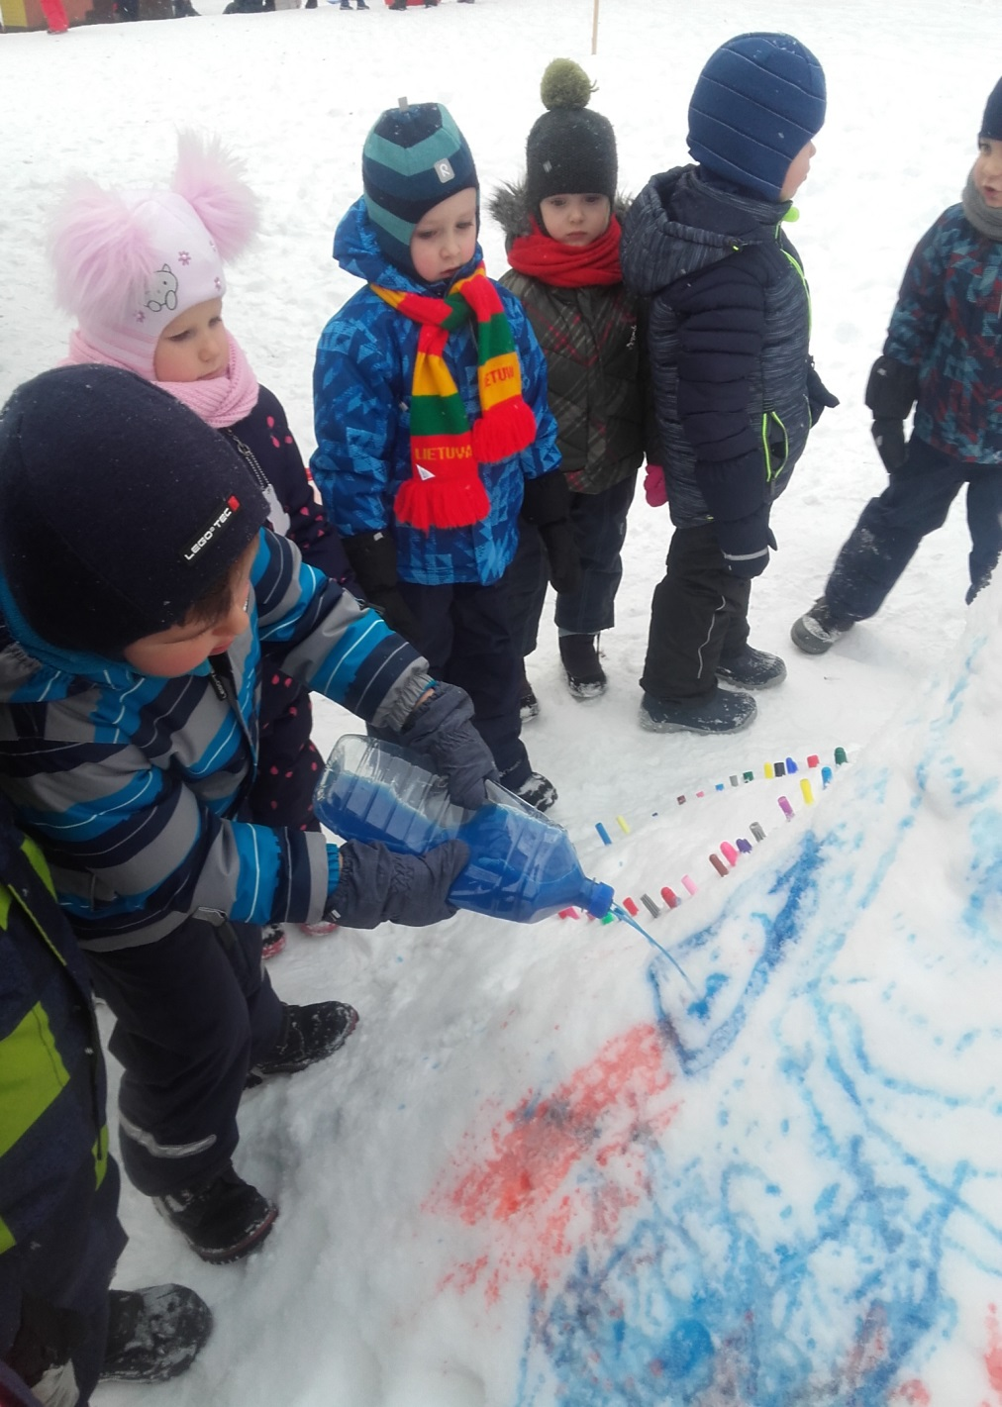
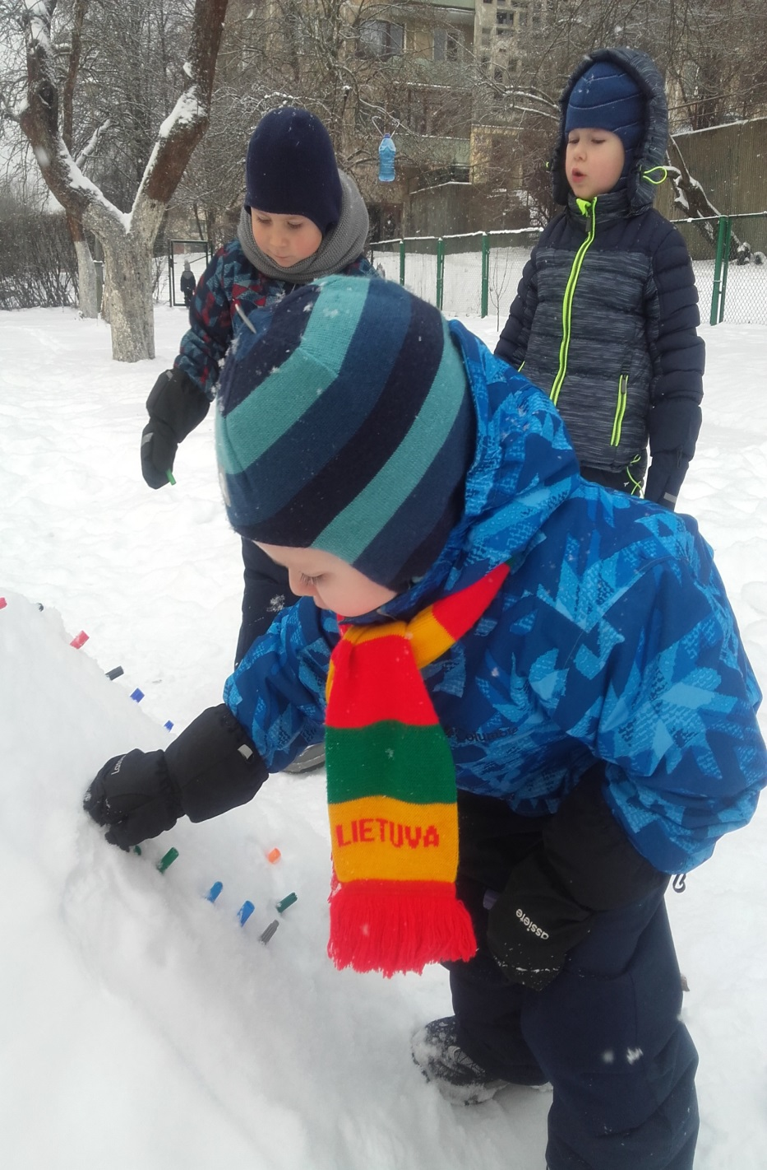

Slide 14
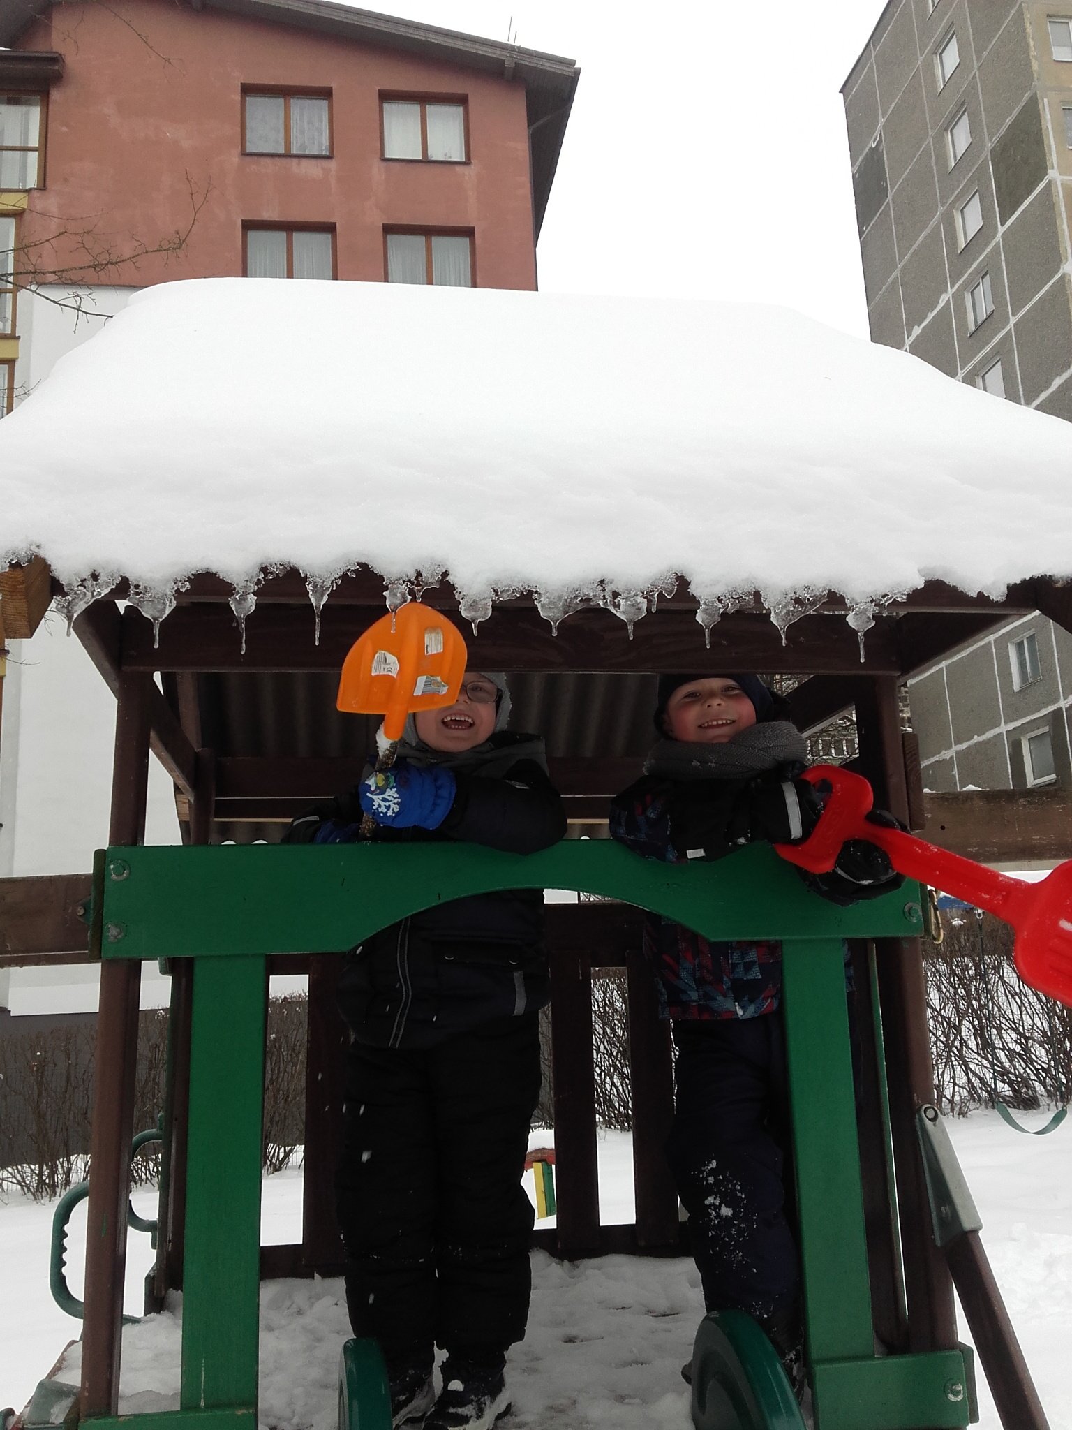
Įdomu stebėti kaip susidaro varvekliai...

Slide 15
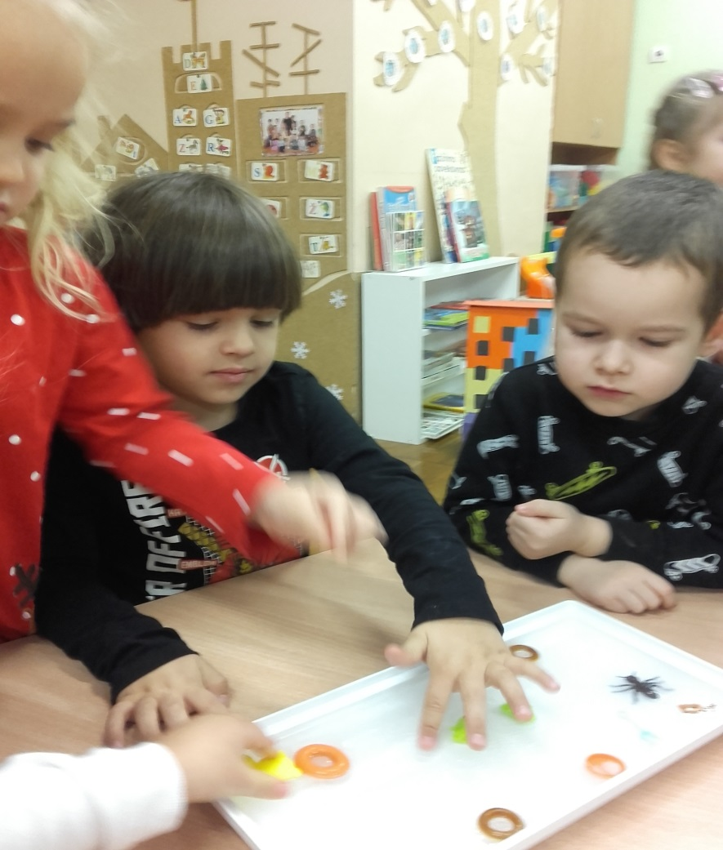
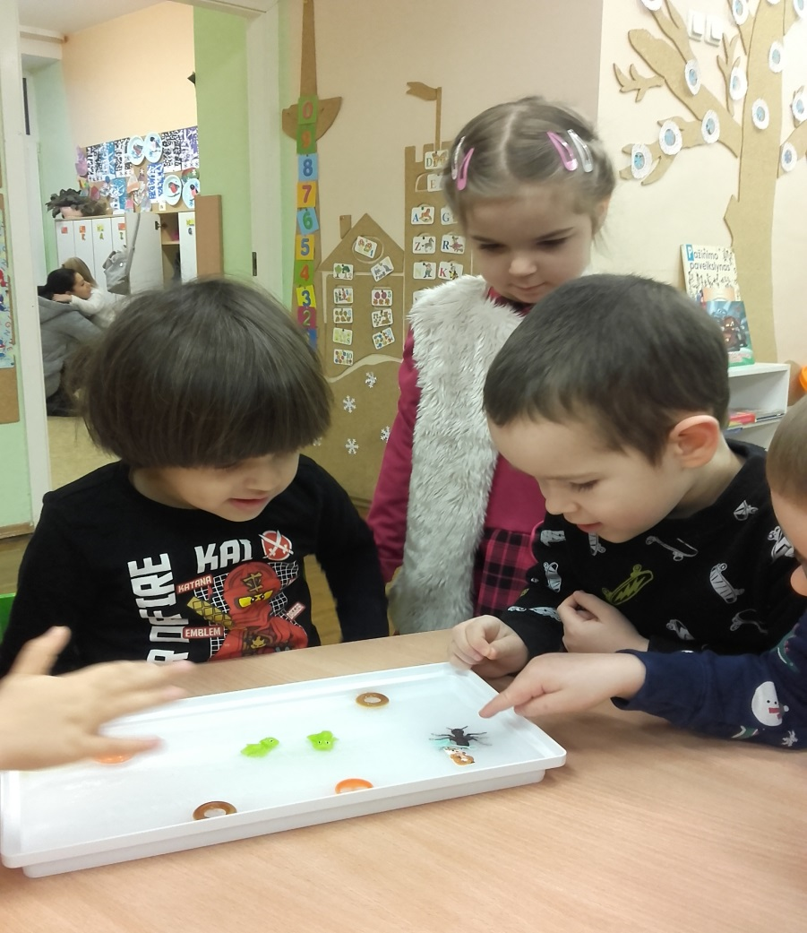
Įdomu stebėti didžiuliame ledo gabale paslėptas staigmenas. Pamažu ledas tirpsta... Kantrybės! – staigmenos pasirodo...

Slide 16
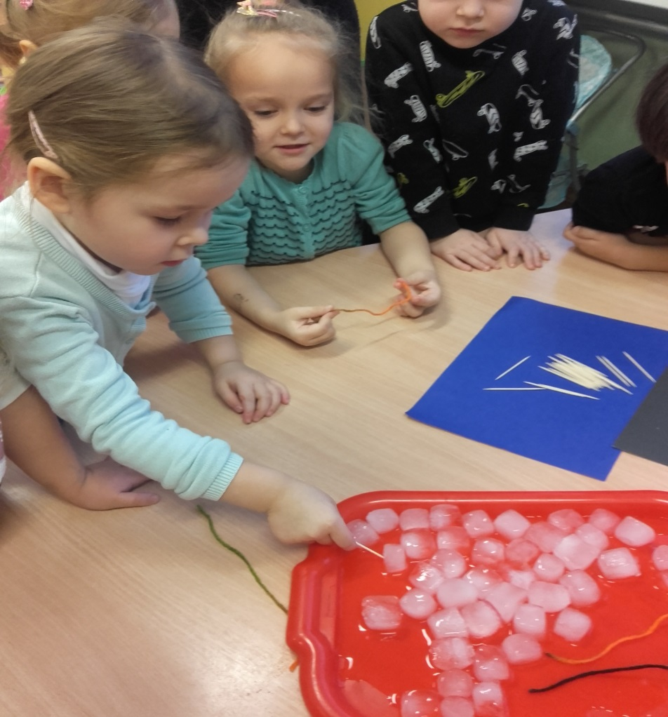
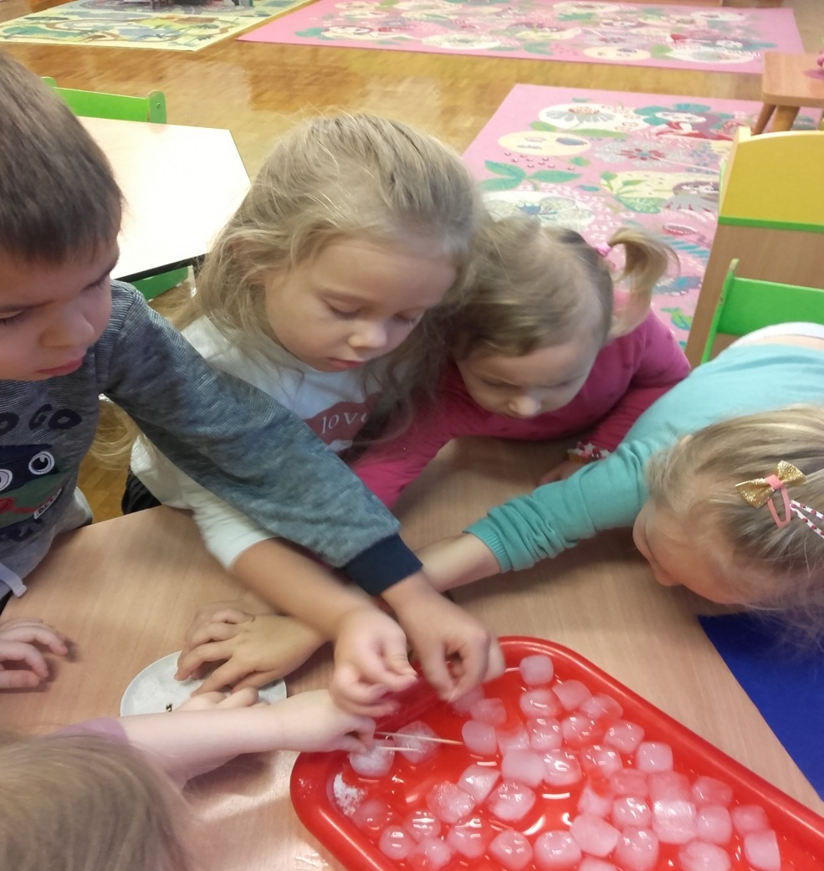
Ar galima paimti ledo gabalėlį su dantų krapštuku?

Slide 17
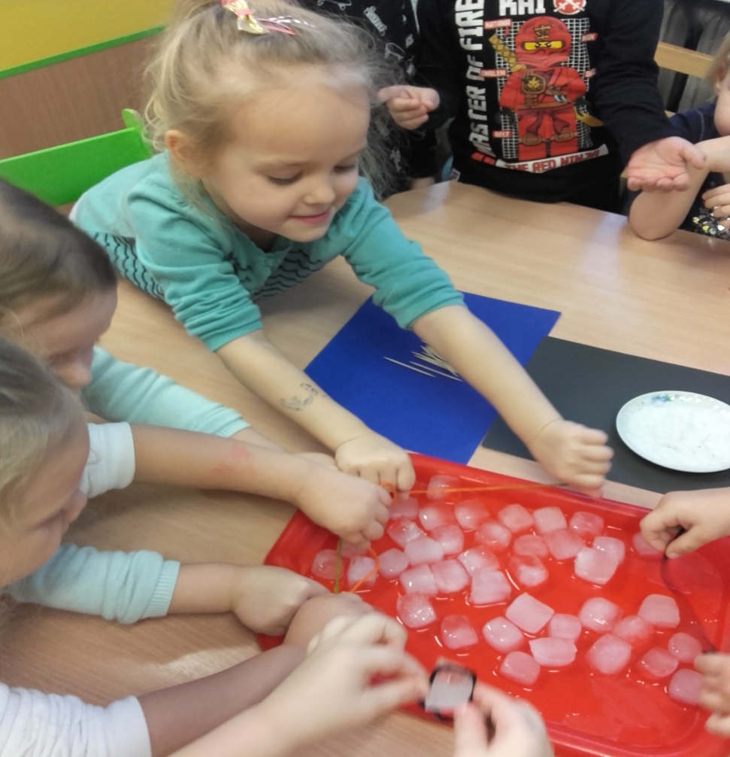
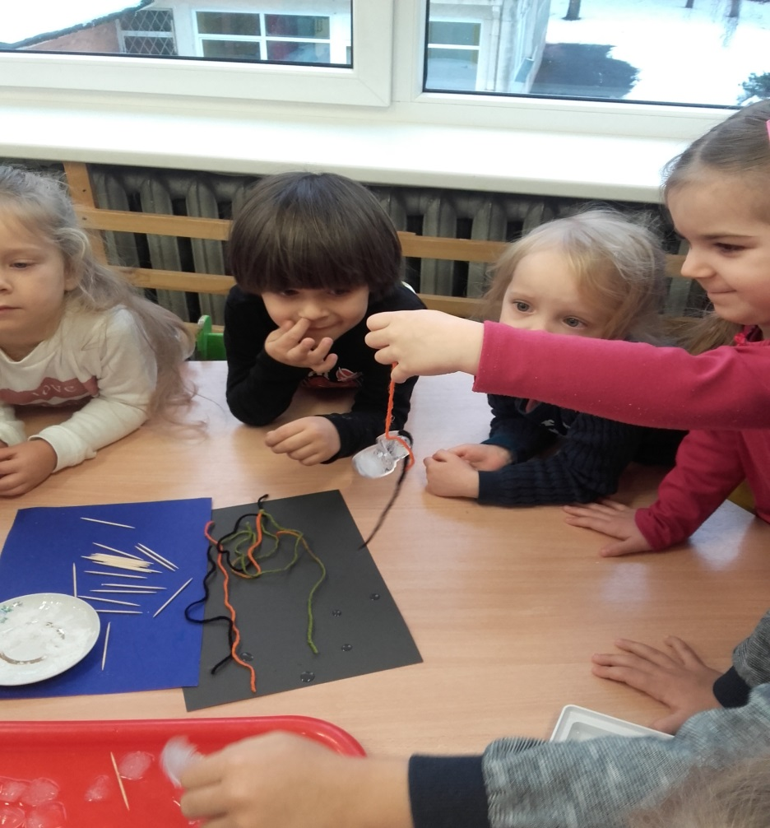
O gal kas žinote kaip paimti ledo gabaliuką su siūlu...

Slide 18
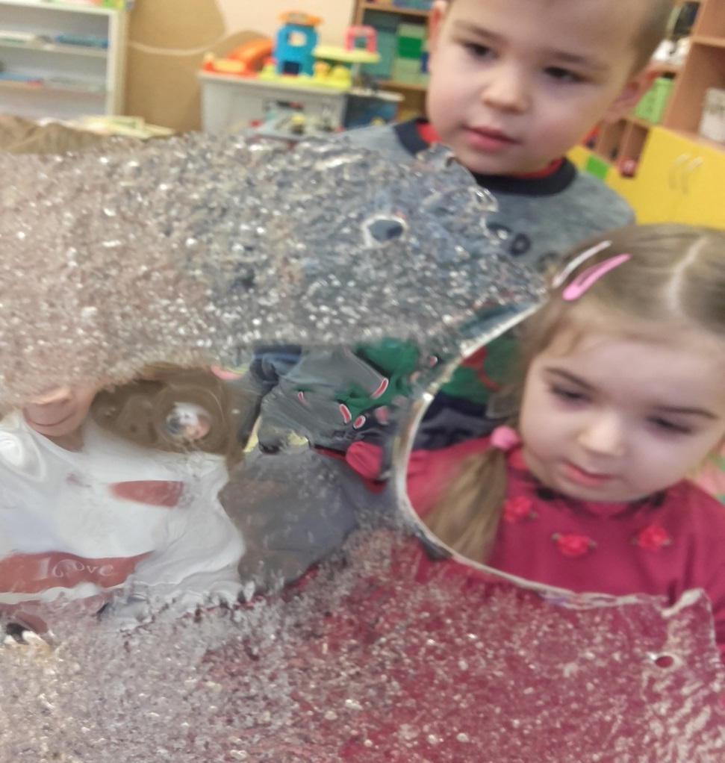
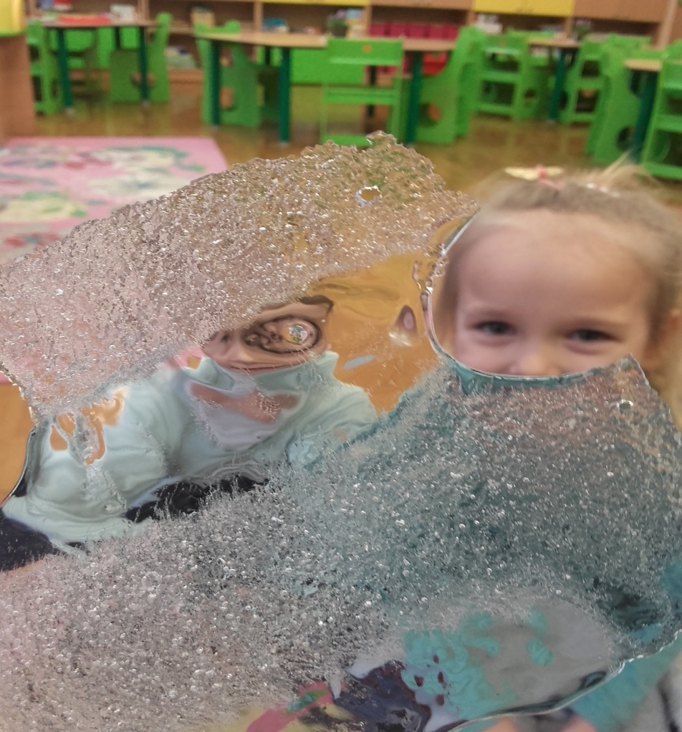
Koks yra ledas? Šaltas, slidus, skaidrus, pro jį galima žiūrėti...

Slide 19
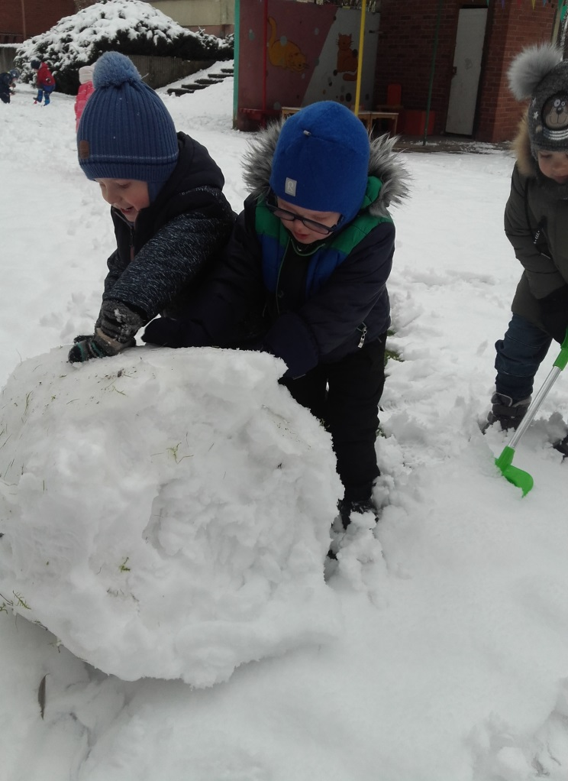
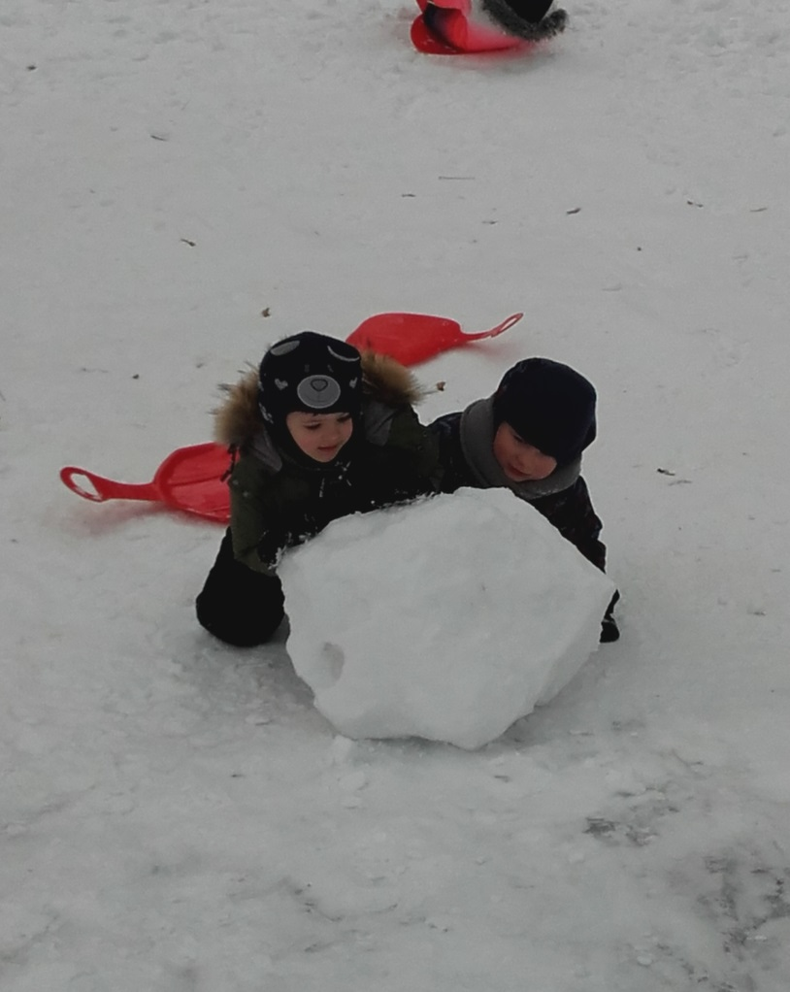
Didžiausias malonumas ridenti sniego kamuolius...

Slide 20
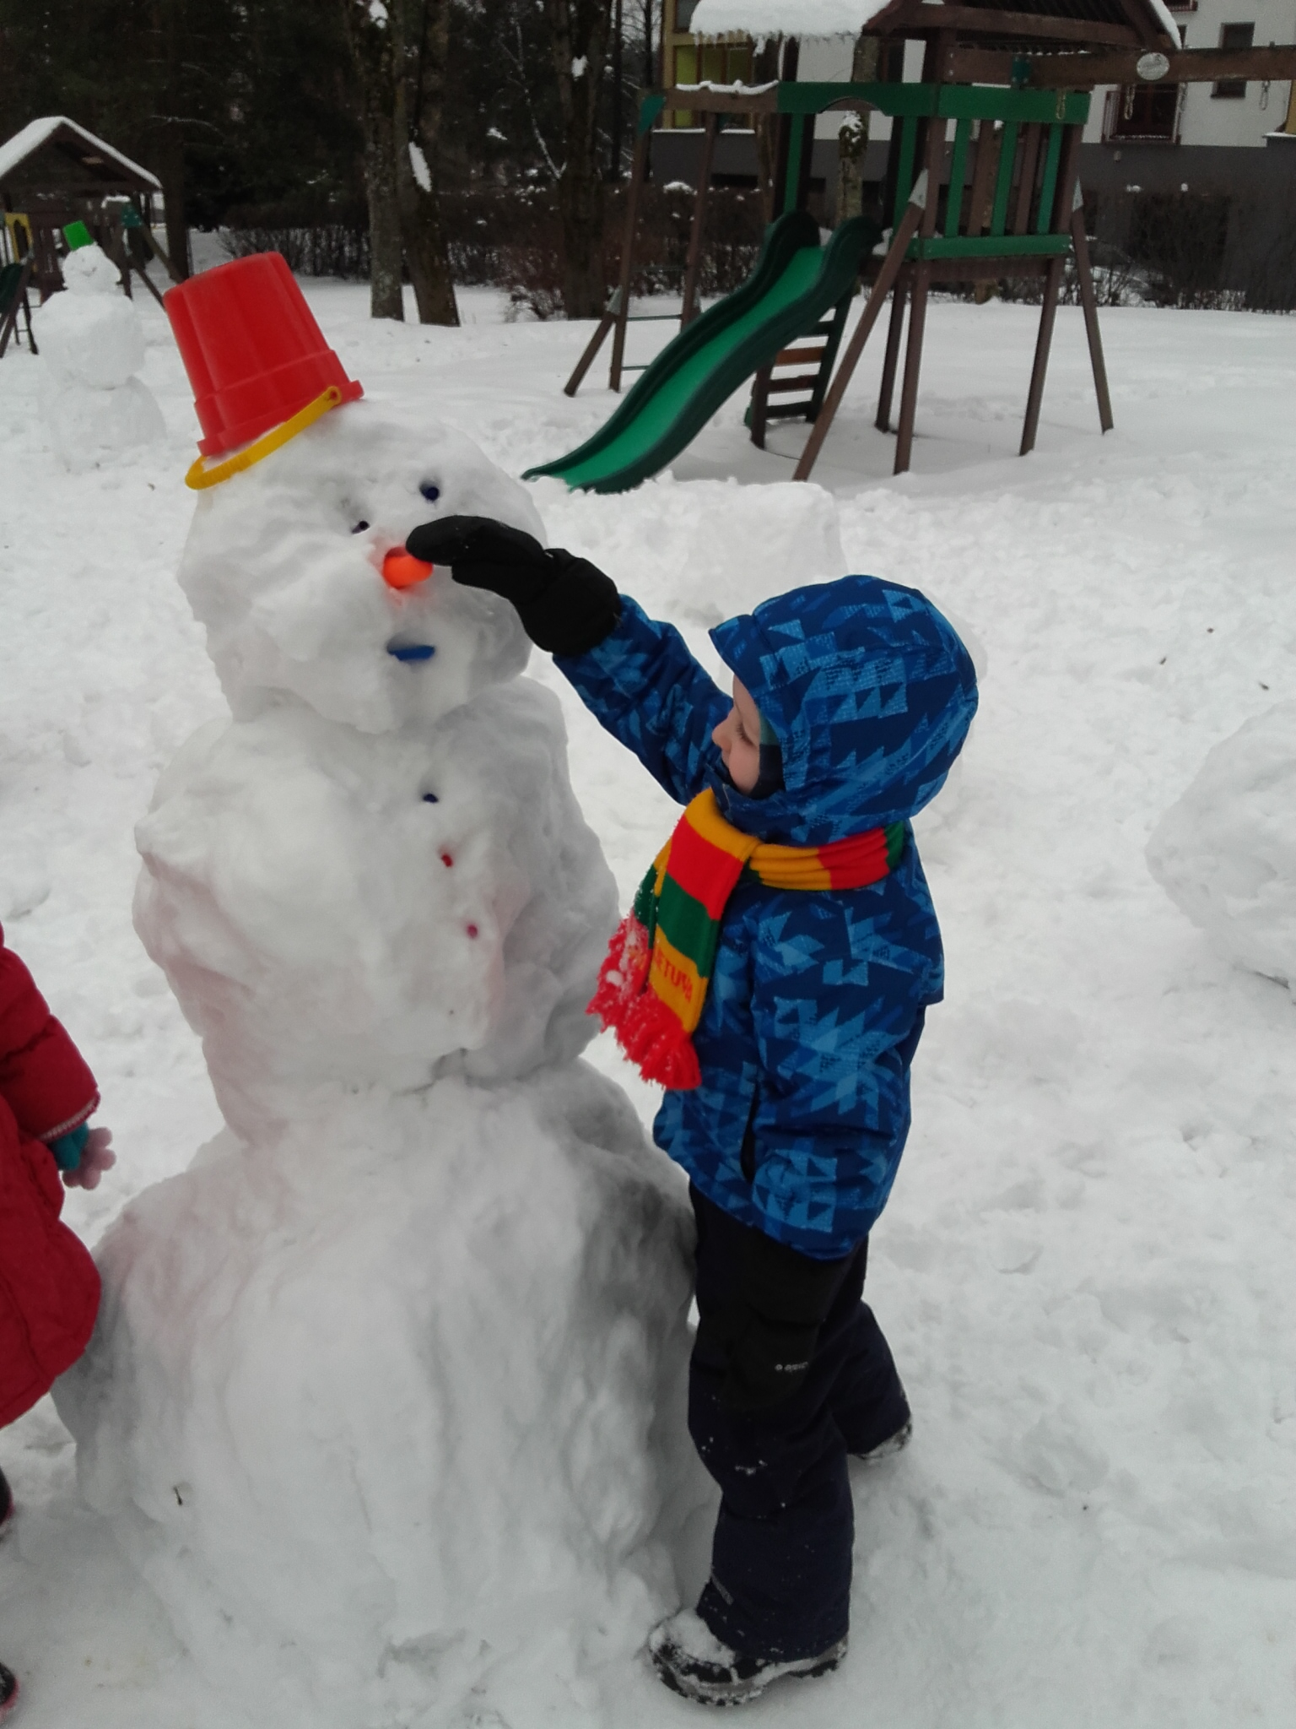
Liko tik nosį įstatyti...

Slide 21
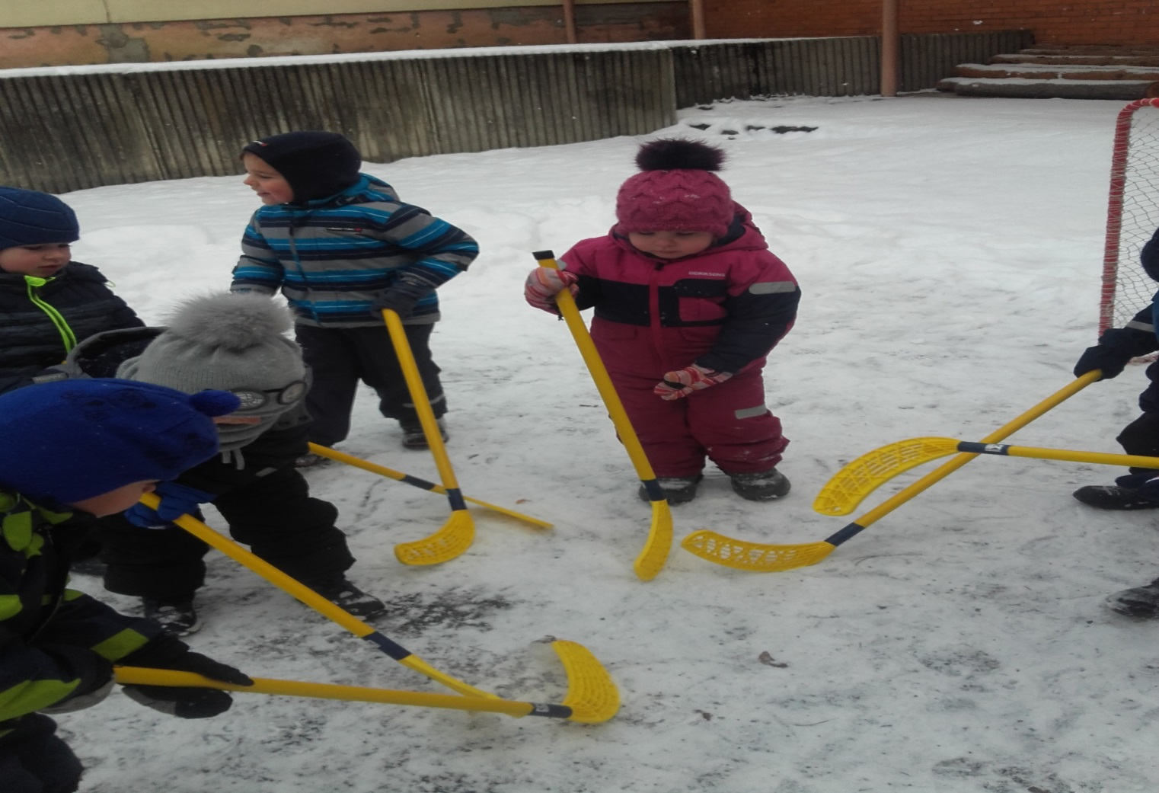
SMAGIŲ LIKUSIŲ ŽIEMOS DIENŲ...

